Slide 1

Automatización de la recogida de firmas para iniciativas ciudadanas “Demos”
Trabajo de Fin de Grado – Grado en Ingeniería Informática
Autor: Aythami Estévez Olivas
Tutor: Rodrigo Santamaría Vicente
Julio 2016

Slide 2
Contenido
Introducción
Objetivos
Definición del sistema
Principales técnicas y herramientas empleadas
Funcionamiento del sistema
Demostración de funcionamiento
Conclusiones
Agradecimientos

Slide 3
Introducción
Mecanismos de democracia participativa que emplean recogida de firmas con identificación:
Iniciativas Legislativas Populares (ILP)
Apoyo a Agrupaciones de Electores
Proceso de recogida
Presentación de solicitud
Recogida de firmas
Clasificación de identificaciones
Presentación de firmas

Slide 4
Objetivos (I)
Principal: desarrollar un sistema siguiendo un modelo cliente-servidor en el que los clientes sean dispositivos móviles mediante los que se realicen fotografías a los DNI que serán enviadas, almacenadas y clasificadas en un servidor.
Objetivos funcionales:
Tratamiento de imágenes de DNI
Almacenamiento de información
Digitalización de datos
Gestión de campañas
Recuperación de firmas

Slide 5
Objetivos (II)
Objetivos no funcionales:
Simplicidad
Seguridad
Plataforma
Rendimiento
Objetivos personales

Slide 6
Definición del sistema
Origen del nombre Demos
Modelo de proceso software | Scrum
Plataforma móvil | Android
Arquitectura | Servicio web RESTful
Lenguaje de programación | Java
Entorno de ejecución del servicio web | Apache Tomcat

Slide 7
Principales técnicas y herramientas empleadas
Para más información consulte la memoria del proyecto
Visión artificial | OpenCV
Reconocimiento óptico de caracteres (OCR) | Tesseract con Tess4J
Conexiones de aplicación móvil con servidor | Ion
Construcción de PDFs con las firmas de una campaña | PDFBox

Slide 8
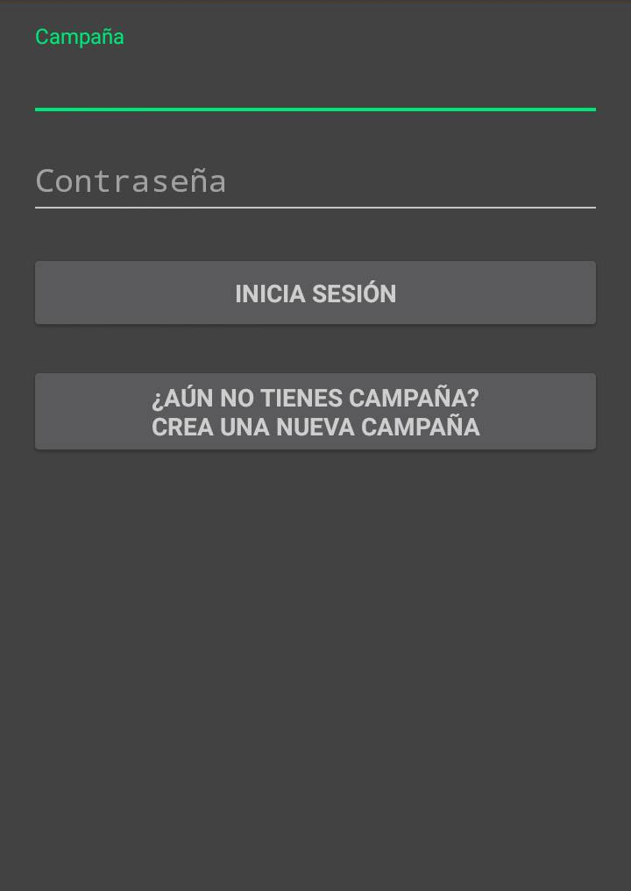
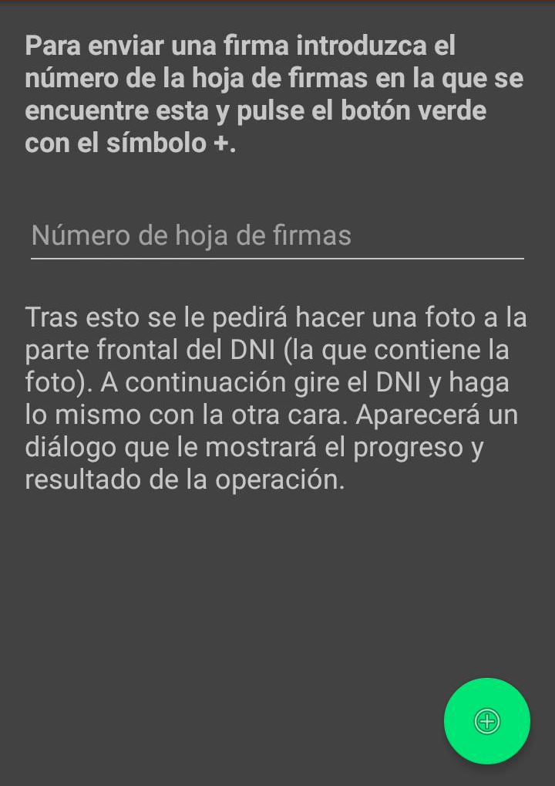
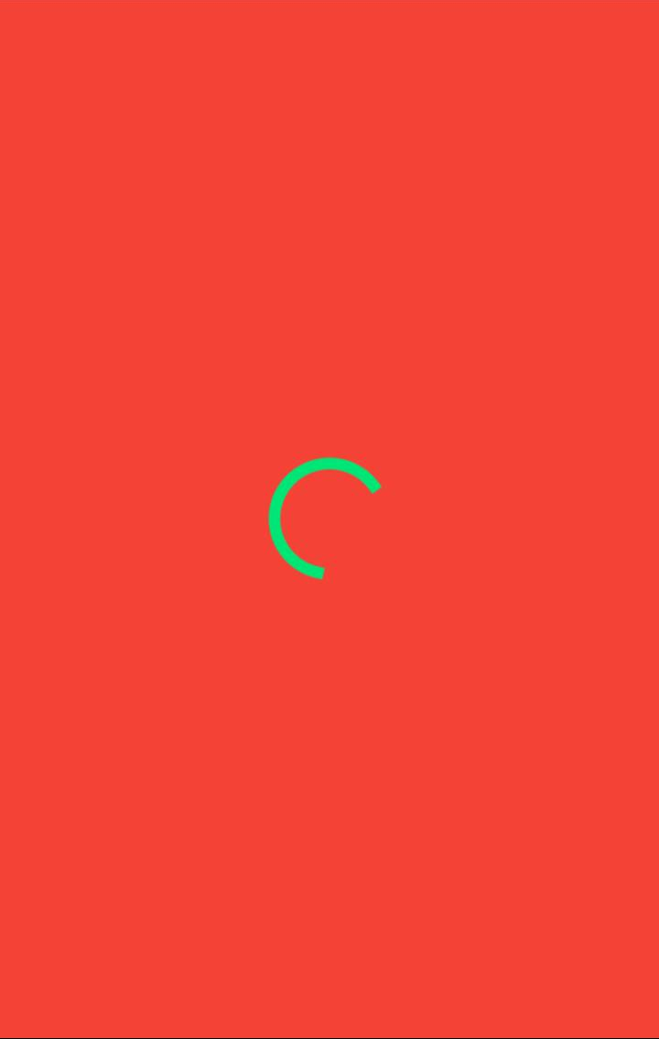
Funcionamiento del sistema: Arranque de la aplicación

Slide 9
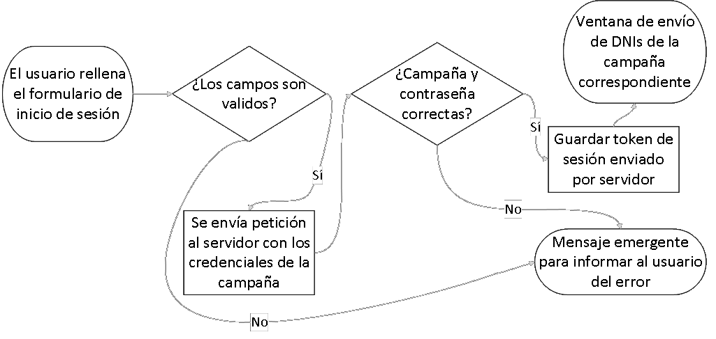
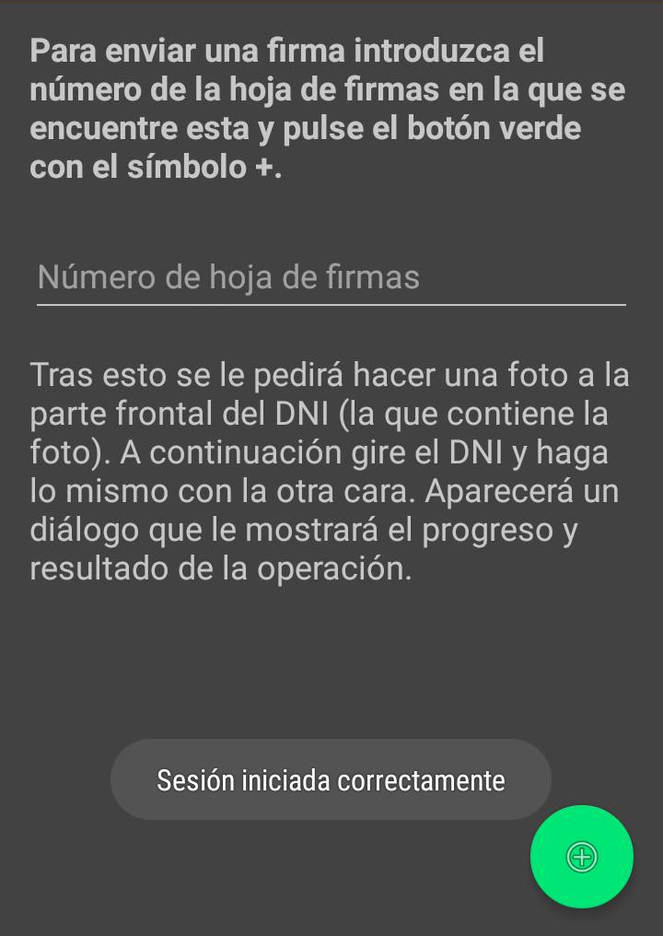
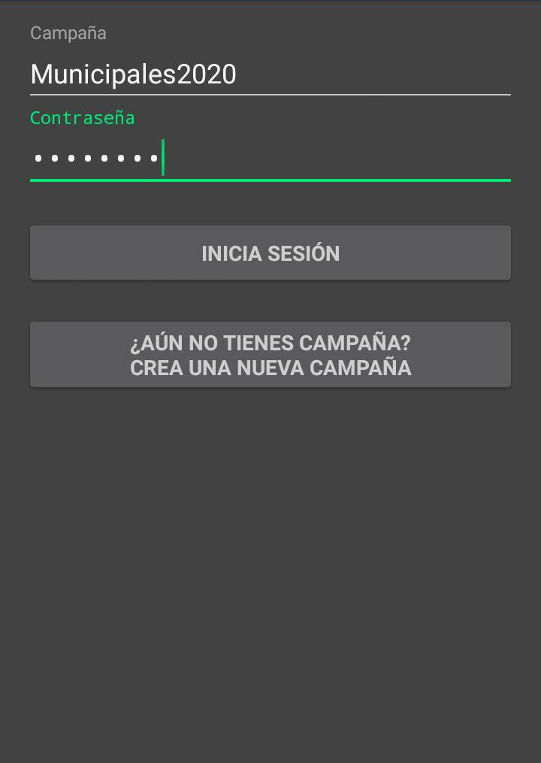
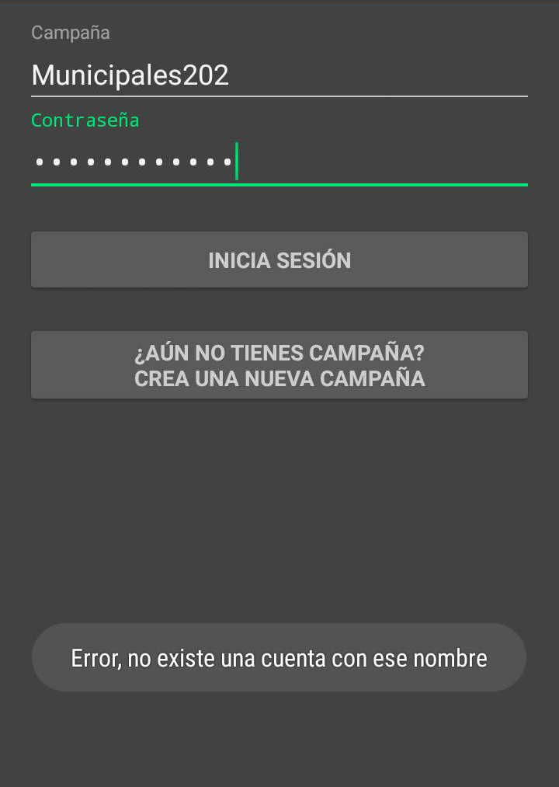
Funcionamiento del sistema: Inicio de sesión

Slide 10
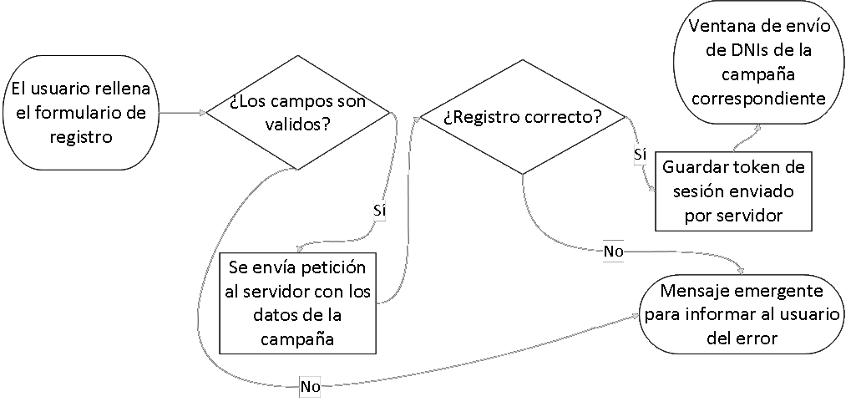
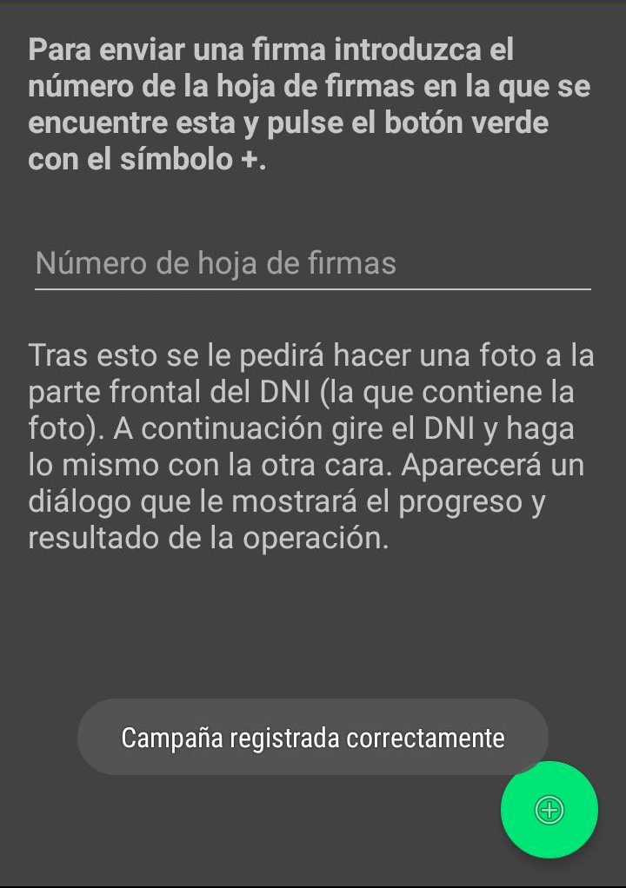
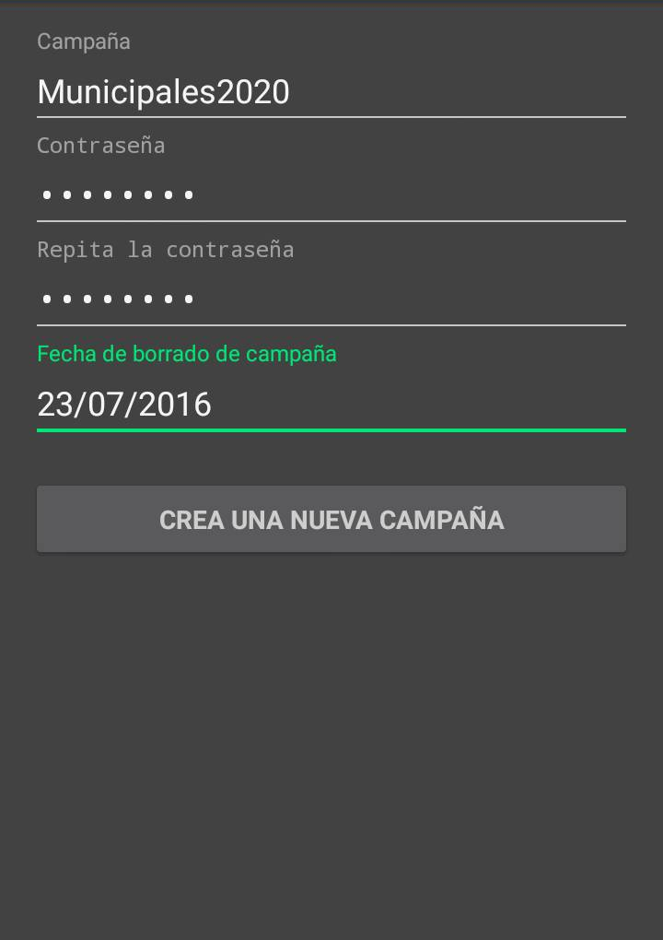
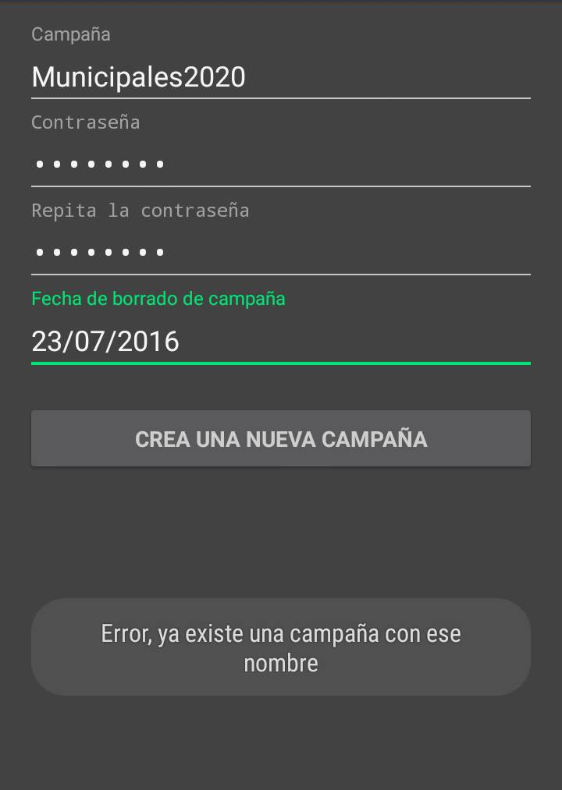
Funcionamiento del sistema: Registro

Slide 11
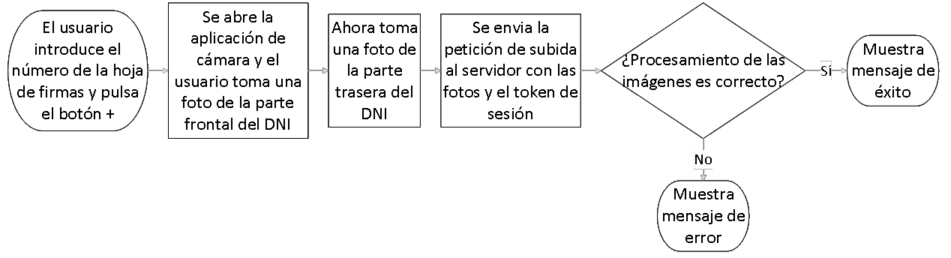
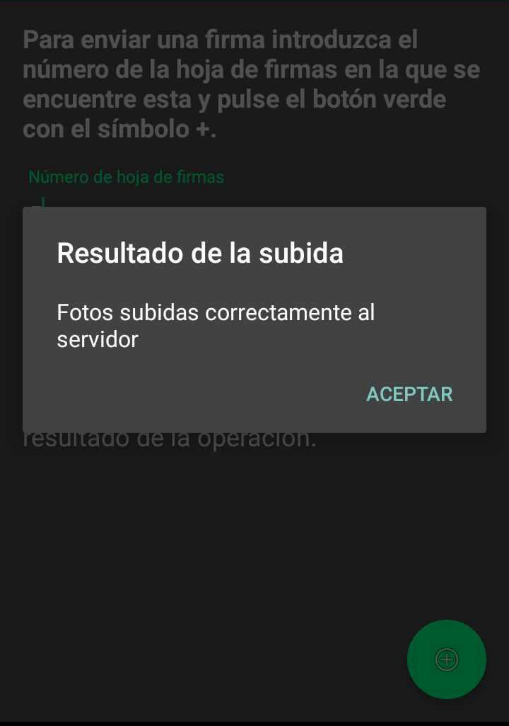
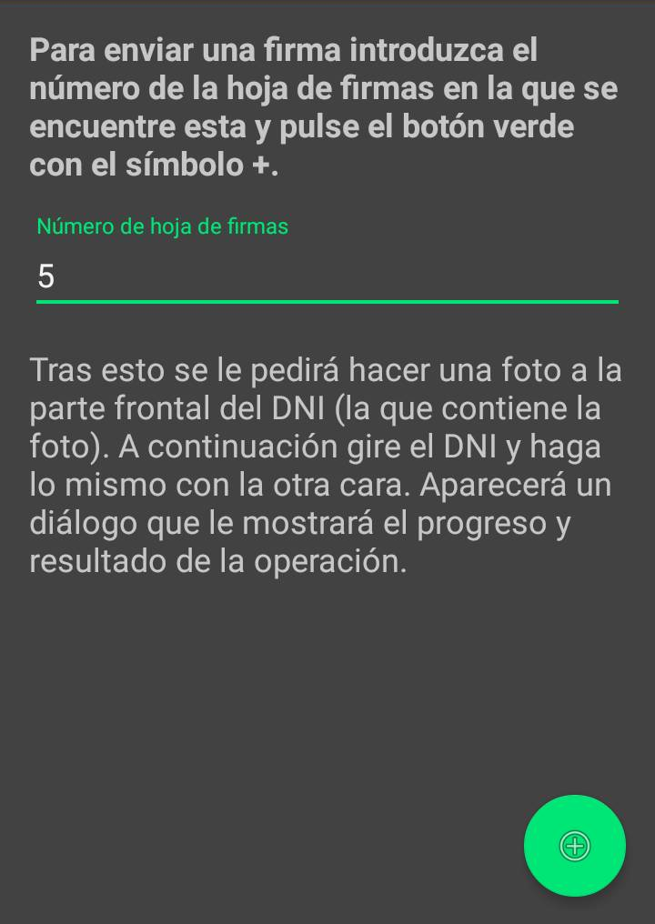
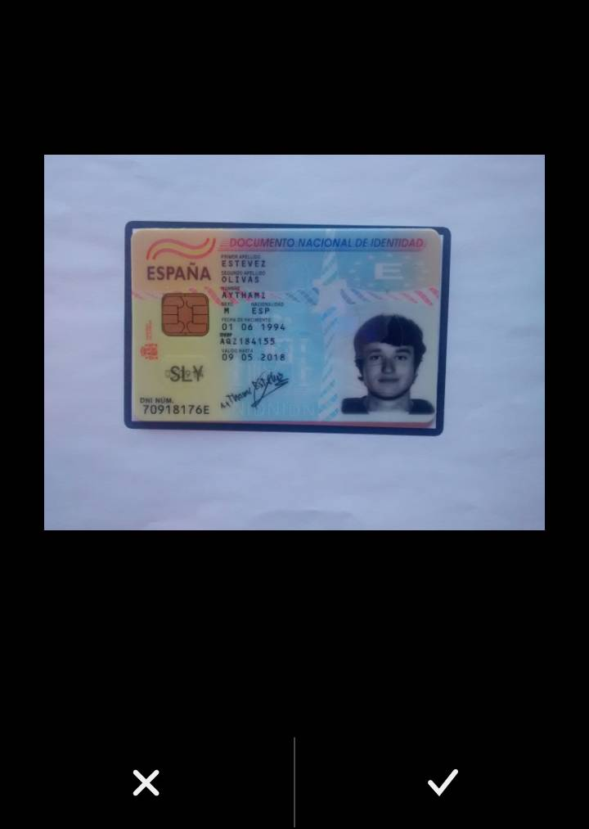
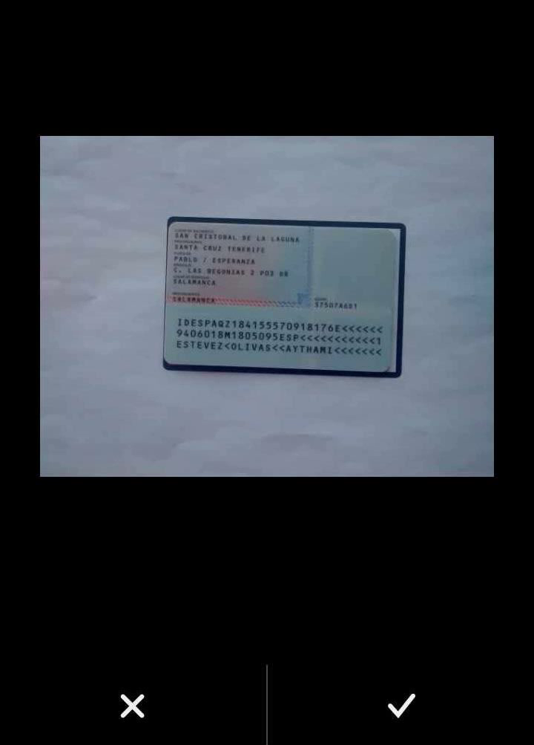
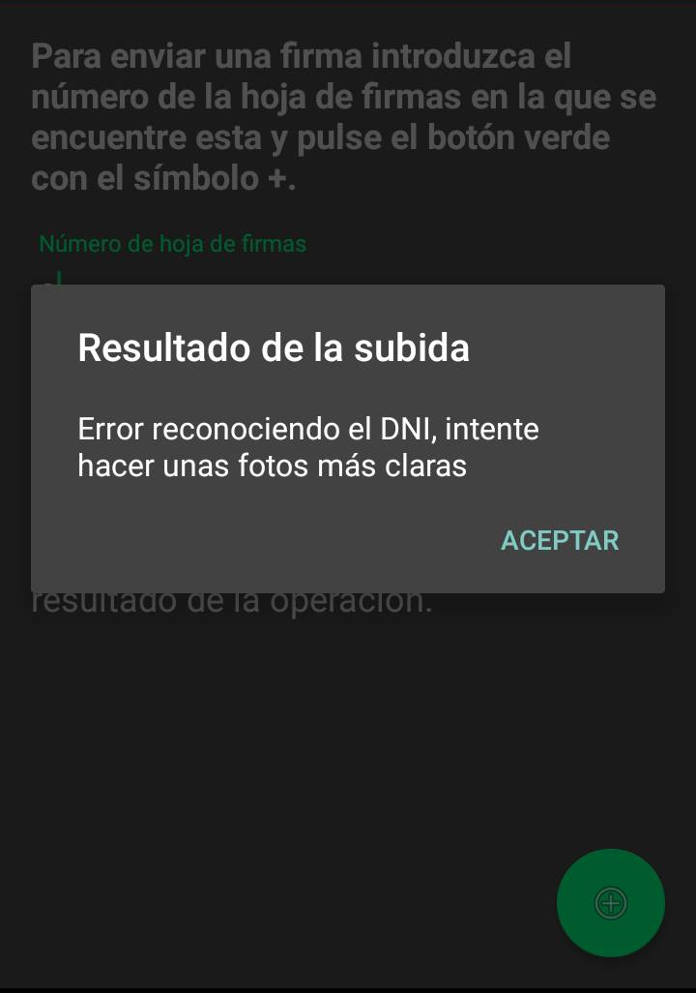
Funcionamiento del sistema: Envío de DNIs

Slide 12
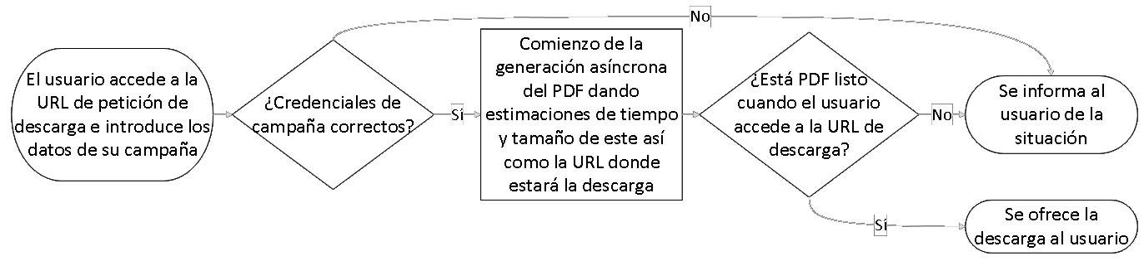
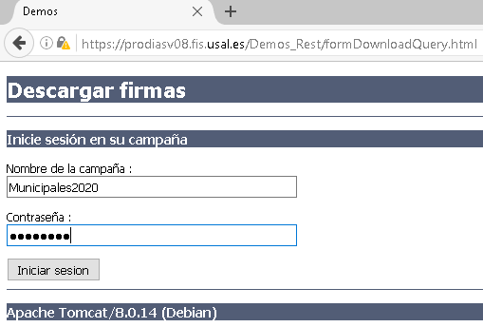
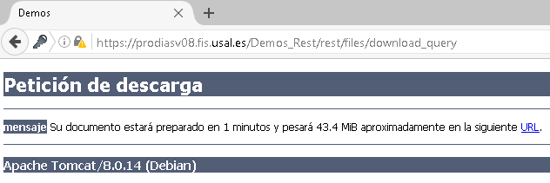
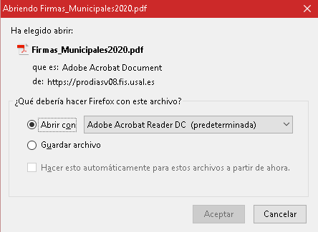
Funcionamiento del sistema: Recuperación de DNIs

Slide 13
Demostración de funcionamiento

Slide 14
Conclusiones
Cumplimiento de objetivos
Funcionales
No funcionales
Personales
Mejoras en el sistema:
Rendimiento construcción PDF y OCR
Página web explicativa
Mejores infraestructuras

Slide 15

Agradecimientos
Fuente: http://wordpressyperiodismo.es/agradecimientos/

